Slide 1
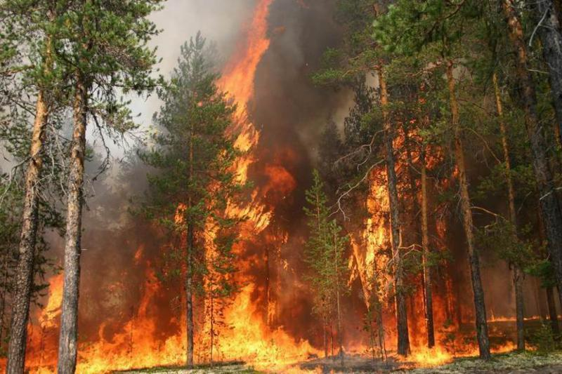
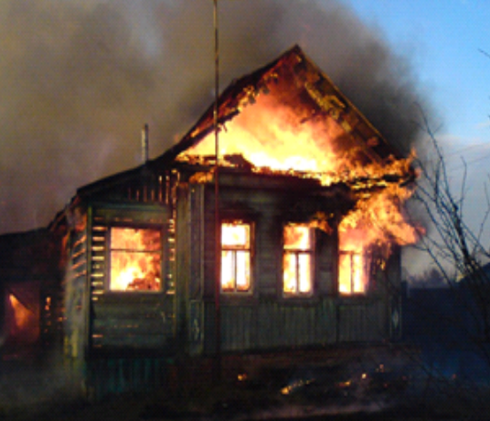
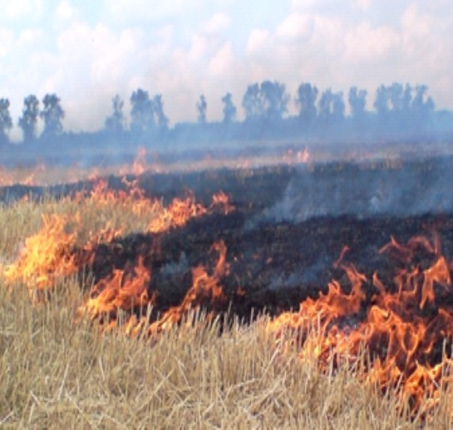
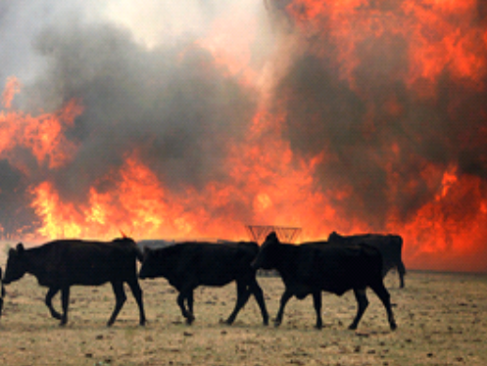
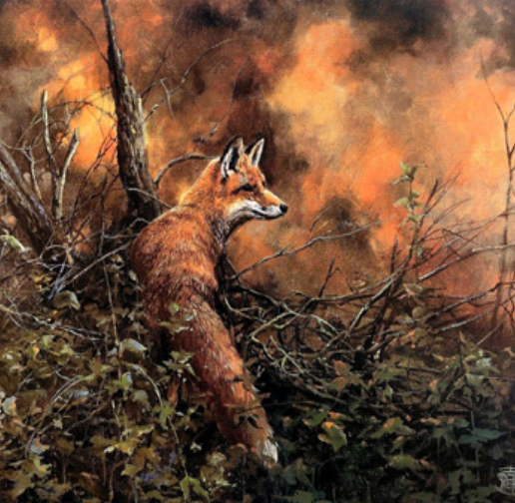
БЕРЕГИТЕ ЛЕС ОТ ПОЖАРА !
Загораются леса
Сгорают дома,
повреждаются
объекты экономики
Несанкционированные поджоги
сухой травы
ОПАСНЫ !
Гибнут животные и птицы
Нарушение порядка действий по предотвращению выжигания сухой растительности по ч.1 ст. 4.5. Областного закона от 25.10.2025 №273-ЗС «Об административных правонарушениях» влечет наложение административного штрафа на граждан в размере от 2000 до 4000 рублей; на должностных лиц – от 20000 до 40000 рублей; на юридических лиц – от 50000 до 60000 рублей

